Slide 1


VHDL與循序邏輯電路設計

Slide 2
Outline
單體 Entity
架構 Architecture
資料流描述
結構性描述
行為描述
正反器設計

Slide 3
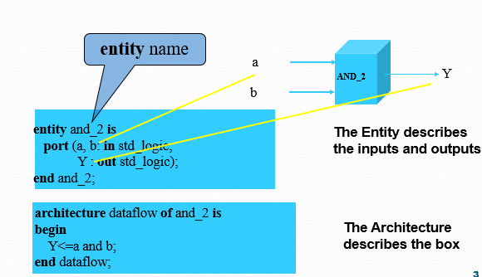
VHDL介紹
VHDL描述分為兩個部分:
- 單體(Entity)：電路外觀之描述，僅處理單體名稱與輸入輸出
- 架構(Architecture)：電路內部功能之描述

Slide 4
單體
Entity

Slide 5
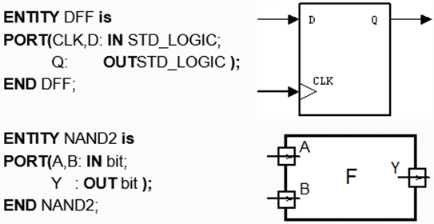
單體(Entity)
單體部分主要分為兩大部分：
- 單體的宣告
- 輸出入埠的描述
單體宣告的語法如下：
Entity 單體名稱 is
port( 訊號A ：模式 資料型態；
訊號B ：模式 資料型態；
‧ ‧ ‧
‧ ‧ ‧
‧ ‧ ‧
訊號N ：模式 資料型態)；
End 單體名稱；

Slide 6
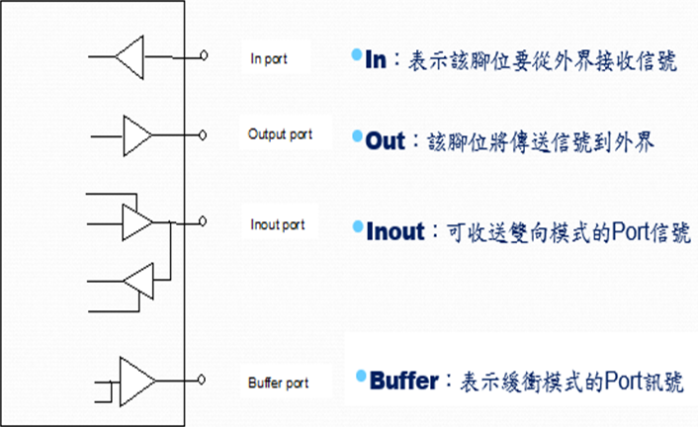
訊號模式
Ex：
ENTITY DFF is
PORT(CLK, D : IN STD_LOGIC;
Q: OUT STD_LOGIC );
END DFF;
Mode
(信號方向)

Slide 7
資料型態-邏輯訊號
VHDL的資料型態分為邏輯訊號和數值訊號
資料型態 |  | 範圍
邏輯訊號 | boolean | true、false
 | bit | '1' 、'0 '
 | bit_vector | bit 陣列
 | std_logic | 'U' (大寫)：未初始化 'X ' (大寫)：浮接未知 '0 ' ：低電位 '1' ：高電位 'Z' (大寫)：高阻抗 'W' (大寫)：弱浮接 'L' (大寫)：弱低電位 'H ' (大寫)：弱高電位 ' _ '：忽略
 | std_logic_vector | std_logic 陣列

Slide 8
資料物件
Data Object

Slide 9
資料物件(1/4)
Constant
一定要設定初始值
資料物件種類 | 宣告格式與範例
常 數 Constant | Constant 常數名稱: 資料型態 := 初始值; Ex. Constant A: std_logic := '1';
信 號 Signal | Signal 信號名稱: 資料型態(:= 初始值); Signal ci: std_logic;
變 數 Variable | Variable 變數名稱: 資料型態(:= 初始值); Variable W: bit;
檔案 File | File 檔案名稱: text open 操作模式 is "檔名" File RESULTS: TEXT open WRITE_MODE is "results.txt";

Slide 10
資料物件(2/4)
常數(Constant)
Constant是在「architecture 與 begin 之間」宣告，使用容易解讀(具有代表性但不可為保留字)來代表一個值，如此將提升電路描述的可讀性，且較便於維護與管理。
信號(Signal)
Signal是電路內部信號的連接線，可為單線或匯流排(std_logic_viector)。可在實體區(Entity)、架構區(architecture)、套件(Package)的宣告中使用。宣告時，可指定初始值(使用「:=」為連接符號)；而在描述電路時，也可指定其值(使用「<=」為連接符號)，例如：s1 <= "01101011";

Slide 11
資料物件(3/4)
變數Variable
Variable只能使用在Process與副程式(Function 或Procedure)等時序性敘述中，其宣告的格式與Signal 類似，而有效範圍也侷限在Process或副程式裡。下一頁為Variable 與Signal的比較表。.
檔案File
File用來開啟檔案，讀取資料或寫入資料，通常使用於模擬時，撰寫測試平台(Test Bench)。

Slide 12
資料物件(4/4)
Signal 與 Variable 之比較
比 較 | Signal | Variable
功能 | 用來儲存或傳遞邏輯值 可被合成為記憶元件或匯流排 可在不同的Process之間傳遞 | 只能用於時序性敘述。 可多次變化， 但記憶元件只有一個( 中間變化都是組合邏輯產出的中間值)。
宣告位置 | 宣告於 Architecture 與 Begin 之間 | 宣告於 Process 與 Begin 之間
宣告範例 | Signal A : std_logic; | Variable A : std_logic;
指定方式 | 信號指定數值以「<=」符號表示信號傳遞 | 變數指定數值以「:=」表示數值設定
特性 | 在一次流程中，只會依最後的敘述來決定 | 在一次流程中，每次經過的敘述都會變化， 最後一次敘述是累積下來的結果(就像一般軟體程式一樣，其中間變化都是組合邏輯產出的中間值)
易讀性 | 較易解讀 | 不易解讀(無法從中間插入解讀)
資源消耗 | 可能較少 | 可能較多(經過的變化皆需一堆組合邏輯電路來支持)

Slide 13
架構
Architecture

Slide 14
架構(Architecture)(1/5)
Architecture的 3 種描述風格
- 資料流描述 ( Data Flow Description )
- 結構性描述 ( Structure Description )
- 行為描述 ( Behavior Description )
電路架構描述部分其語法如下：
Architecture 架構名稱 of 單體名稱 is
｛架構之宣告區｝
Begin
｛架構描述程式｝
End 架構名稱；

Slide 15
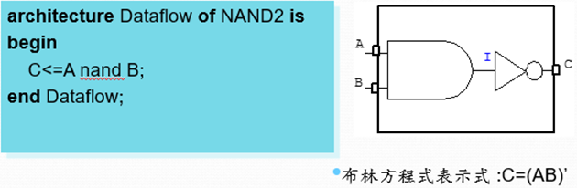
架構(Architecture)(2/5)
資料流描述(Data Flow Description)
- 利用布林方程式來表現各信號之間的布林代數關係
- 屬於並行(Concurrent)敘述的方式

Slide 16
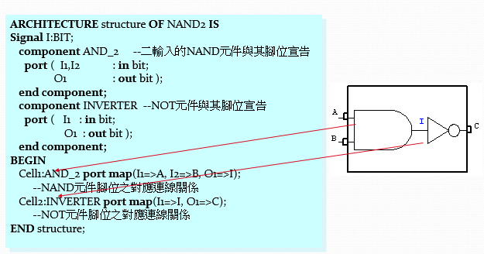
架構(Architecture)(3/5)
結構性描述(Structure Description)
-先定義好底層的原件，然後描述電路中各元件之間的連線關係

Slide 17
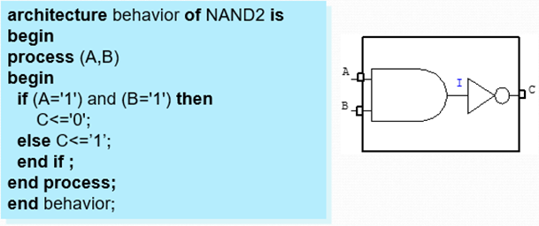
架構(Architecture)(4/5)
行為描述(Behavior Description)
- 使用Process敘述的方式來完成
（Sequential執行模式）
- 屬於高階描述方式(High-level Description)

Slide 18
結構性描述

Slide 19
結構性描述 (Structural Description)
Component 與Port-Map 敘述
自動生成電路

Slide 20
Component 與Port-Map 敘述(1/6)
Component
顧名思義就是零件的意思，使用到的Component都必須放置在同一個專案資料夾內。
連結零件的敘述必須在Architecture和Begin之間。
語法格式入下:
Component 零件名稱
Port( 輸出入埠名稱1 : 信號方向資料型態;
：
輸出入埠名稱n :信號方向資料型態);
End Component;

Slide 21
Component 與Port-Map 敘述(2/6)
Component example:
Architecture FA_ARCH of FA is
Component OR_Gate
Port( A,B:in std_logic;
Y:out std_logic);
End Component;
Component HA
Port( A,B:in std_logic;
sum,carry:out std_logic);
End Component;
Signal TMP1,TMP2,TMP3:std_logic;
Begin
:

Slide 22
Component 與Port-Map 敘述(3/6)
Port-Map
Port-Map的功能是將Component的接腳與信號做連接，類似電路圖中零件與零件中的連線。
語法格式入下:
標籤 : 零件名稱 Port Map(零件接腳1 => 信號名稱1,
零件接腳2 => 信號名稱2,
：
零件接腳n => 信號名稱n);

Slide 23
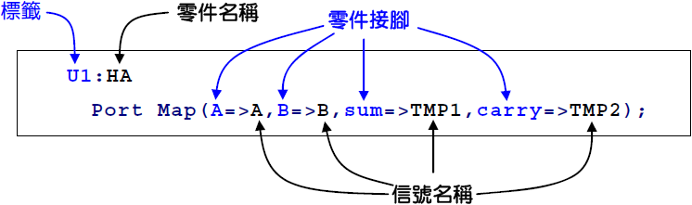
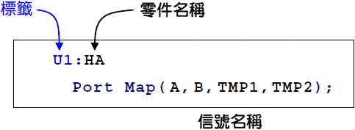
Component 與Port-Map 敘述(4/6)
Port-Map
以右圖U1零件為例，連結如下:
亦可僅使用訊號名稱，但使用此方法，訊號順序必須完全對應於該零件的零件接腳順序。

Slide 24
Component 與Port-Map 敘述(5/6)
Port-Map example
Begin
U1:HA
Port Map(A=>A, B=>B, sum=>TMP1, carry=>TMP2);
U2:OR_Gate
Port Map(A=>TMP3, B=>TMP2, Y=>carry);
U3:HA
Port Map(A=>TMP1, B=>C, sum=>sum, carry=>TMP3);
End FA_ARCH;

Slide 25
Component 與Port-Map 敘述(6/6)
Architecture FA_ARCH of FA is
Component OR_Gate
Port( A,B:in std_logic;
Y:out std_logic);
End Component;
Component HA
Port( A,B:in std_logic;
sum,carry:out std_logic);
End Component;
Signal TMP1,TMP2,TMP3:std_logic;
Begin
U1:HA
Port Map(A=>A, B=>B, sum=>TMP1, carry=>TMP2);
U2:OR_Gate
Port Map(A=>TMP3, B=>TMP2, Y=>carry);
U3:HA
Port Map(A=>TMP1, B=>C, sum=>sum, carry=>TMP3);
End FA_ARCH;
Component and Port-Map Example:

Slide 26
自動生成電路(1/7)
For-Generate敘述(1/3)
自動產生電路。
適合處理重複性較高的電路。
可使用蜂巢結構
語法格式如下:
標籤 1: For 迴圈變數 in 起始值 to/downto 結束值 Generate
標籤 2 :自我產生電路之描述;
：
End Generate;

Slide 27
自動生成電路(2/7)
For-Generate敘述(2/3)
C(0) <= Cin;
ADDER_GEN: For I in 0 to 7 Generate
U: FA Port Map(A(I), B(I), C(I), S(I), C(I+1));
End Generate;
Cout <= C(8);

Slide 28
自動生成電路(3/7)
For-Generate敘述(3/3)
編譯後，將會產生下列動作:
U0: FA Port Map (A(0), B(0), C(0), S(0), C(1));
U1: FA Port Map (A(1), B(1), C(1), S(1), C(2));
U2: FA Port Map (A(2), B(2), C(2), S(2), C(3));
U3: FA Port Map (A(3), B(3), C(3), S(3), C(4));
U4: FA Port Map (A(4), B(4), C(4), S(4), C(5));
U5: FA Port Map (A(5), B(5), C(5), S(5), C(6));
U6: FA Port Map (A(6), B(6), C(6), S(6), C(7));
U7: FA Port Map (A(7), B(7), C(7), S(7), C(8));

Slide 29
自動生成電路(4/7)
If-Generate敘述(1/4)
結合If關鍵字，使電路形成具有判斷功能的自我產生敘述。
此條件判斷的功能只是在編譯時，做為產生電路描述的條件，並非建構時序性電路。
語法格式如下:
標籤 1 : If 判斷條件 Generate
標籤 2 :自我產生電路之描述;
：
End Generate;

Slide 30
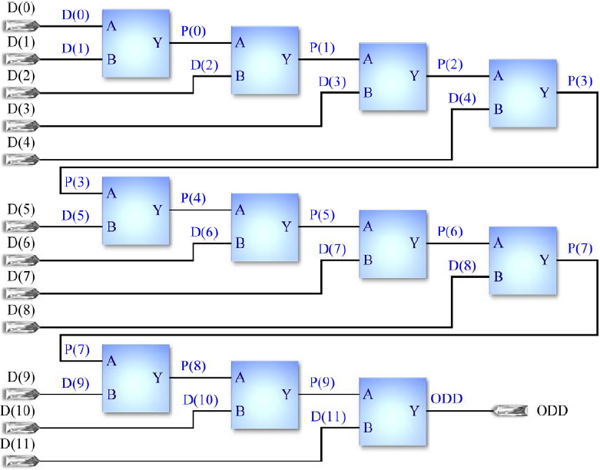
自動生成電路(5/7)
If-Generate敘述(2/4)
12bit 偶同位產生電路(1/3)

Slide 31
自動生成電路(6/7)
If-Generate敘述(3/4)
12bit 偶同位產生電路(2/3)
Architecture Parity_ARCH of Parity12 is
Component XOR2
Port( A,B:in std_logic; Y:out std_logic);
End Component;
Signal P: std_logic_vector(0 to width-2);
Begin
GEN:For I in 0 to (width-2) Generate
G0: If I = 0 Generate
U:XOR2 Port Map (D(0), D(1), P(0)) ;
End generate G0 ;
G1: If I > 0 and I < (width -2) Generate
U:XOR2 Port Map (P(I-1), D(I+1), P(I)) ;
End Generate G1 ;
G2: If I = (width -2) Generate
U:XOR2 Port Map (P(I-1), D(I+1), ODD) ;
End Generate G2 ;
End Generate GEN;
End Parity_ARCH;
Library IEEE;
Use IEEE.std_logic_1164.all;
Entity Parity12 is
Port( D:in std_logic_vector(0 to 11);
ODD:out std_logic );
Constant width: integer :=12;
End Parity12;

Slide 32
自動生成電路(7/7)
只需修改width，即可改變偶同位的位元數
If-Generate敘述(4/4)
12bit 偶同位產生電路(3/3)
編譯後，將會產生下列動作:
U0: XOR2 Port Map(D(0), D(1), P(0)); -- I=0
U1: XOR2 Port Map(P(0), D(2), P(1)); -- I=1
U2: XOR2 Port Map(P(1), D(3), P(2)); -- I=2
U3: XOR2 Port Map(P(2), D(4), P(3)); -- I=3
U4: XOR2 Port Map(P(3), D(5), P(4)); -- I=4
U5: XOR2 Port Map(P(4), D(6), P(5)); -- I=5
U6: XOR2 Port Map(P(5), D(7), P(6)); -- I=6
U7: XOR2 Port Map(P(6), D(8), P(7)); -- I=7
U8: XOR2 Port Map(P(7), D(9), P(8)); -- I=8
U9: XOR2 Port Map(P(8), D(10), P(9));-- I=9
U10: XOR2 Port Map(P(9), D(11), ODD); -- I=10

Slide 33
行為描述

Slide 34
行為描述(Behavior Description)
Process 結構
必須在Process內部撰寫的語法：
If … then … else 敘述
Case … When 敘述
Loop敘述

Slide 35
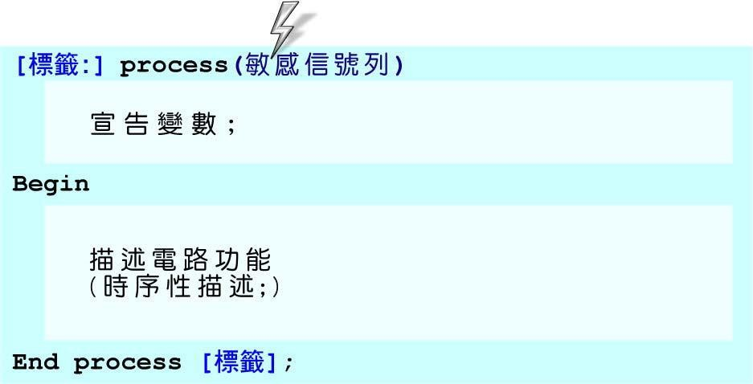
Process結構(1/5)
時序邏輯設計的重要介面
可使用一個或多個Process結構
每個Process結構都是同時動作的

Slide 36
Process結構(2/5)
標籤：
－用來標示電路，通常是使用有意義的文字，例如
counter10、clock_div 等
－End Process 後的標籤可以省略，如果有使用標前，
則必須與開頭的標籤一致
－整個電路設計若只有一個 Process 結構，可不放置標籤

Slide 37
Process結構(3/5)
敏感信號列(Sensitivity List)
－可觸發此 Process 動作的信號
－若超過一個敏感信號，信號與信號之間須以逗點分隔
－Process 結構類似微處理器裡的中斷(Interrupt)，並
非隨時都在工作，而是在任一個敏感信號有所變化時，
才會執行 Process內描述的動作

Slide 38
Process結構(4/5)
變數的宣告
－在 Process 與 Begin 之間，用來宣告此 Process 所
使用的信號及變數。而宣告的格式如下：
Variable 變數名稱1, 變數名稱2,… : 資料型態 [:=初值];
：
：

Slide 39
Process結構(5/5)
描述電路功能
－在 Begin 與 End 之間，為此 Process 主要的部分，
可利用時序性語法，描述電路的動作，而其動作是
按描述的順序

Slide 40
If-Then-Else 敘述(1/4)
基本語法格式
If 判斷條件Then電路描述 1;
Else
電路描述 2;
End If;
若其中有處理程序為不做人和處理時處理任何，
應使用「null」
If 判斷條件Then電路描述;
Else
null; End If;

Slide 41
If-Then-Else 敘述(2/4)
基本語法
Library IEEE;
Use IEEE.std_logic_1164.all; Use IEEE.std_logic_unsigned.all; Entity ADDSUB is
Port(A, B:in std_logic_vector(7 downto 0); Cin,ADDSUB:in std_logic;
Co:out std_logic;
Results:out std_logic_vector(7 downto 0));
End ADDSUB;
Architecture ARCH of ADDSUB is Begin
Process(A,B,Cin,ADDSUB)
Variable TMP: std_logic_vector(8 downto 0);
Begin
If ADDSUB = '1' Then
TMP := '0' & A + B + Cin;
Else
TMP := '0' & A - B - Cin;
End If;
Results <= TMP(7 downto 0);
Co <= TMP(8);
End Process; End ARCH;

Slide 42
If-Then-Else 敘述(3/4)
多重判斷條件
If 判斷條件1 Then
電路描述 1;
Elsif 判斷條件2 Then
電路描述 2;
：：
Else
電路描述 n;
End If;

Slide 43
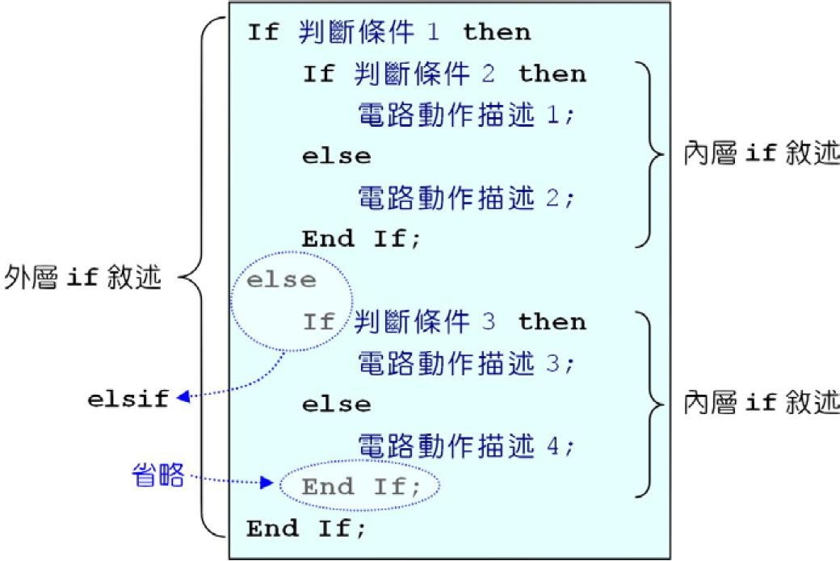
If-Then-Else 敘述(4/4)
巢狀結構敘述

Slide 44
Case-When 敘述
屬於循序性敘述
常被使用在狀態機
Case 控制項目is
When 值1 或 信號1 =>
電路描述 1;
：：
When 值2 或 信號2 =>
電路描述 2;
：：
When others =>
電路描述 n;
：：
End Case;

Slide 45
Loop 敘述(1/7)
控制迴圈結構，用於描述重複的電路動作，分為
－For-Loop
－While-Loop
－Loop
使用 Exit When 敘述，或結合 If-Then-Else 與Exit 跳出迴圈

Slide 46
Loop 敘述(2/7)
For-Loop 敘述
[標籤:] For 控制變數in 範圍 Loop
電路描述 1;
：：
End Loop [標籤];
標籤：增加電路描述的可讀性，可有可無
控制變數：不須宣告 (ex. i、j、k、cnt …)
範圍：重複執行迴圈
－數值範圍：例如「0 to 7」
－列舉資料型態

Slide 47
Loop 敘述(3/7)
For-Loop 敘述範例一
Library IEEE;
Use IEEE.std_logic_1164.all;
Entity Parity11 is
Port( Din:in std_logic_vector(0 to 10); ODD:out std_logic);
End Parity11;
Architecture ARCH of Parity11 is Begin
Process(Din)
Variable TMP: Boolean;
Begin
TMP := false;
For I in 0 to Din'length -1 Loop If Din(I) = '1' Then
TMP := not TMP;
End If; End Loop; If TMP Then
ODD <= '1';
Else
ODD <= '0';
End If; End Process; End ARCH;

Slide 48
Loop 敘述(4/7)
For-Loop 敘述範例二
Architecture ARCH of Loop_EX
Type week is Sunday,Monday,Tuesday,Thursday,Friday,Saturday; Begin
：：
Process (A)
Begin
For day in week Loop Case day is
When Sunday =>
電路描述 1;
：：
When Monday =>
電路描述 2;
：：

Slide 49

Loop 敘述(5/7)
While-Loop 敘述
提供先決條件判斷的迴圈敘述，只要判斷條件成立，則執行迴圈內的電路描述，其語法格式如下：
[標籤:] While 判斷條件 Loop
電路描述 1;
：：
End Loop [標籤];
基本上，While-Loop 敘述是用在撰寫測試平台(Test Bench)，產生激勵信號，以進行電路模擬，而不適用於合成電路。

Slide 50
Loop 敘述(6/7)
Exit When 敘述
在 Loop 迴圈裡，可利用Exit When 敘述跳出迴圈，其語法格式如下：
[標籤:] For 控制變數 in 範圍 Loop
電路描述 1;
：：
Exit When 判斷條件;
End Loop [標籤];

Slide 51
Loop 敘述(7/7)
Exit 敘述
對於無窮盡的 Loop 迴圈，可利用If-Then 敘述與Exit敘述跳出迴圈，其語法格式如下：
Loop
電路描述 1;
：：
If 判斷條件Then Exit;
End Loop;

Slide 52
正反器設計

Slide 53

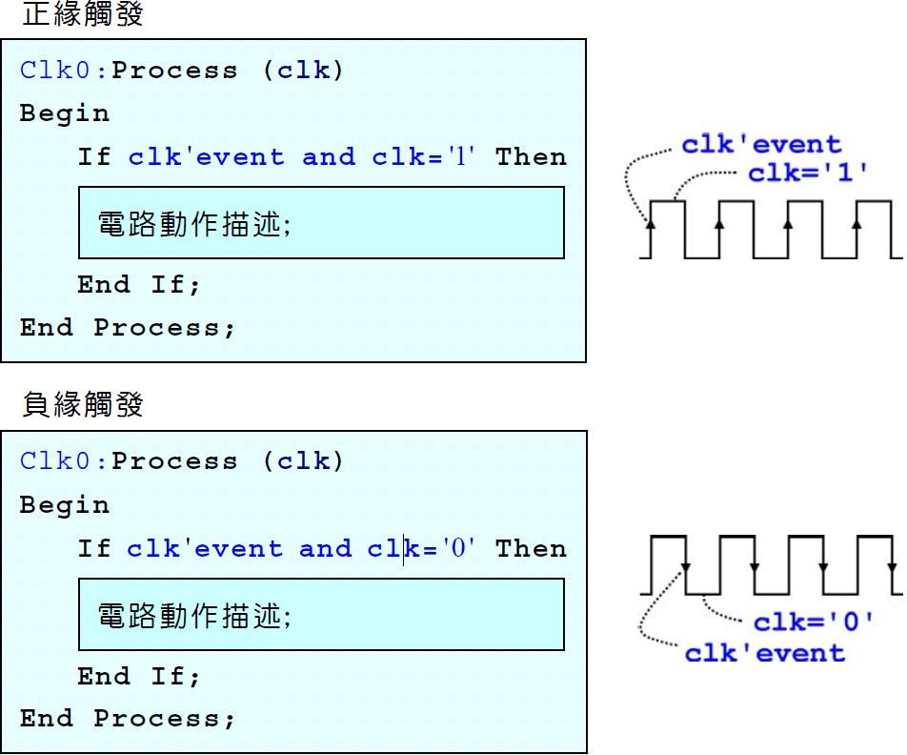
時脈觸發
同步訊號
vs
非同步訊號
時鐘脈波(簡稱時脈)
正緣觸發與負緣觸發

Slide 54
Flip-Flop 正反器設計(1/7)
正反器(Flip-Flop)常被使用在各種循序邏輯的電路設計上，分為以下4種:
RS 正反器
JK 正反器
D 型正反器
T 型正反器

Slide 55
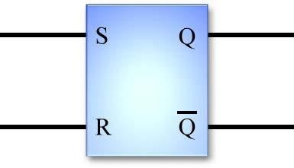
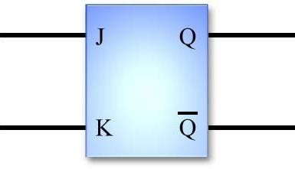
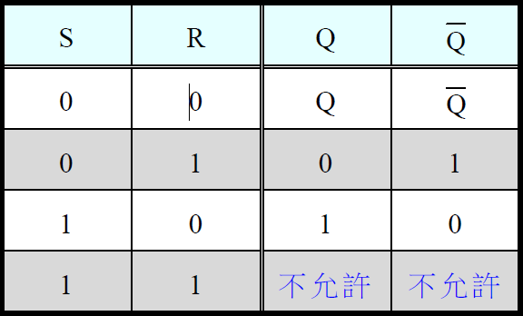
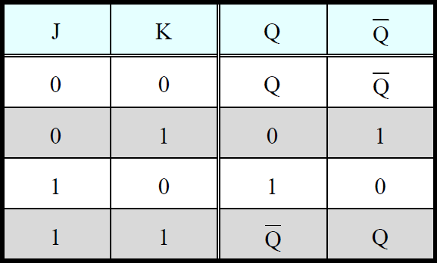
Flip-Flop 正反器設計(2/7)
RS正反器與JK正反器(簡單版本)
JK正反器幾乎可以取代RS正反器。

Slide 56
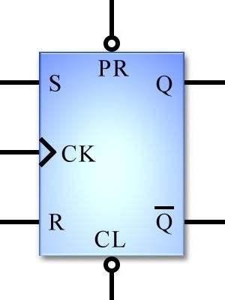
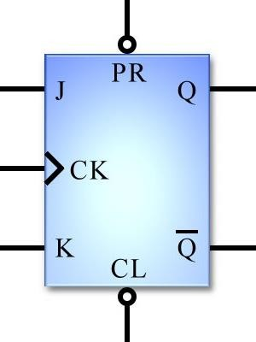
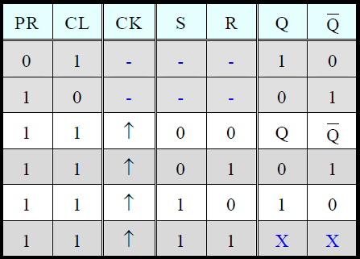
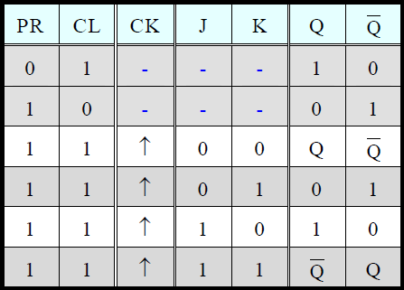
Flip-Flop 正反器設計(3/7)
RS正反器與JK正反器(加入時脈、預設、清除)
CK:時脈(Clock) / PR:預設(Preset)/ CL:清除(Clear)

Slide 57
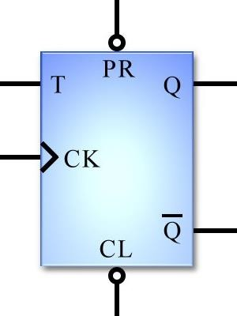
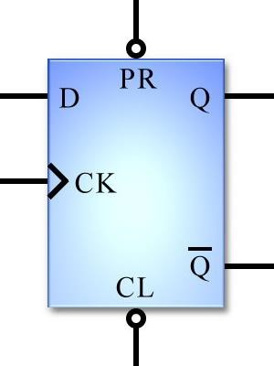
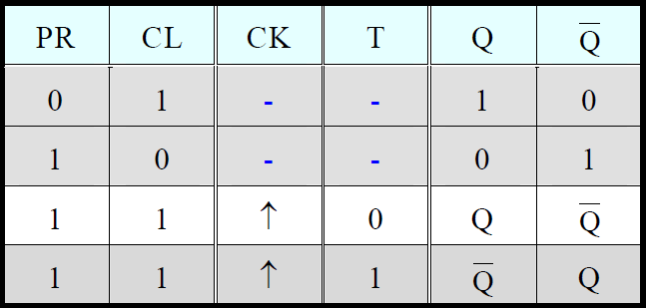
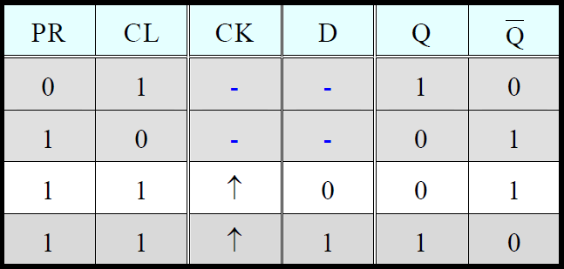
Flip-Flop 正反器設計(4/7)
T型正反器
D型正反器

Slide 58
Flip-Flop 正反器設計(5/7)
VHDL for T型正反器
Library IEEE;
Use IEEE.std_logic_1164.all;
Entity TFF1 is
Port( PR,CL,CK,T:in std_logic; Q,Qbar:out std_logic);
End TFF1;
Architecture ARCH of TFF1 is Begin
Process(PR,CL,CK)
Variable TMP:std_logic;
Begin
If PR='0' Then TMP := '1';
Elsif CL='0' Then TMP := '0';
Elsif Rising_edge(CK) Then
If T='1' Then TMP := not TMP;
Else null; End If;
End If; Q <= TMP;
Qbar <= not TMP;
End Process; End ARCH;

Slide 59
Flip-Flop 正反器設計(6/7)
VHDL for JK正反器
Library IEEE;
Use IEEE.std_logic_1164.all;
Entity JKFF1 is
Port(...);
End JKFF1;
Architecture ARCH of JKFF1 is Begin
Process(...)
Variable TMP:std_logic; Begin
If ... Then ...;
Elsif ... Then ...;
Elsif ... Then
If ... and ... Then ...;
Elsif ... and ... Then ...;
Elsif ... and ... Then ...;
Else null; End If;
End If; ...;
...;
End Process; End ARCH;

Slide 60
Flip-Flop 正反器設計(7/7)
各種正反器比較

Slide 61
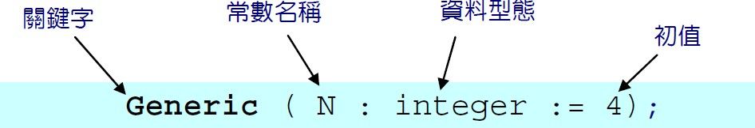
Generic 敘述(1/4)
Generic 敘述的功能是將參數傳入設計裡，其格式如下：
Generic範例:
Q為4bit匯流排，只要修改N，就可以修改匯流排寬度。
Entity MOD1 is
Generic(N :integer :=4);
Port( CLR,CK,UD:in std_logic;
Q:out std_logic_vector(N-1 downto 0));
End MOD1;

Slide 62
Generic 敘述(2/4)
當作為Component電路時，需在Port Map敘述前使用Generic Map敘述將參數引入Component其格式如下：
Generic Map (參數)
ex:
欲設定上升時間為1ns、下降時間為1ns，如下：
Generic Map(tRise => 1 ns, tFall => 1 ns)

Slide 63
Generic 敘述(3/4)
Generic 敘述範例
Library IEEE;
Use IEEE.std_logic_1164.all;
Entity DFF1 is
DEF1電路
Generic (wid:positive);
Port( CL,CK:in std_logic;
D:in std_logic_vector( wid-1 downto 0);
Q:out std_logic_vector(
End DFF1 ;
Architecture ARCH of DFF1 is Begin
Process(CL,CK)
wid-1 downto 0));
Variable TMP : std_logic_vector( wid-1 downto 0);
Begin
If CL='1' Then
TMP := (others => '0') ;
Elsif Rising_Edge(CK) Then For I in TMP'range Loop
TMP(I) := D(I);
End Loop; End If;
Q <= TMP;
End Process; End ARCH;

Slide 64

Generic 敘述(4/4)
Generic 敘述範例(續)
Library IEEE;
Use IEEE.std_logic_1164.all;
Entity NewDesign is
Port( CL,CK:in std_logic;
引用DEF1零件
Din:in std_logic_vector(7 downto 0); Dout:out std_logic_vector(7 downto 0));
End NewDesign;
Architecture ARCH of NewDesign is Component DFF1
Generic (wid:positive);
Port( CL,CK:in std_logic;
D:in std_logic_vector( wid-1 downto 0); Q:out std_logic_vector( wid-1 downto 0) );
End Component ;
Constant wid8: positive := 8;
Begin
類似Class
與Object
DFF8: DFF1 Generic Map(wid8)
Port Map (CL,CK,Din,Dout);
End ARCH;

Slide 65
作業
請使用VHDL完成下列電路，並截圖製作成word檔，包括模擬電路設計圖、模擬波形圖。
可練習使用自動生成電路 (見p21)
S7
S6
S5 S4 S3 S2
S1
S0

Slide 66
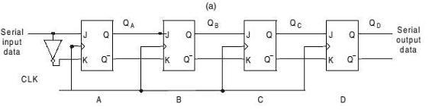
加分題
請使用VHDL完成下列電路，並截圖製作成word檔，包括模擬電路設計圖、模擬波形圖。
輸入：Preset, Clear, S_{in} , CLK
輸出：Q_{A}, Q_{B}, Q_{C}, Q_{D}
Preset
Clear
CL
PR
CL
PR
CL
PR
CL
PR
S_{in}
CLK

